Slide 1
第9章 基于PyTorch循环神经网络的中文情感分类实战
9.1 循环神经网络与情感分类实战
9.2 循环神经网络理论讲解
9.3 本章小结

Slide 2
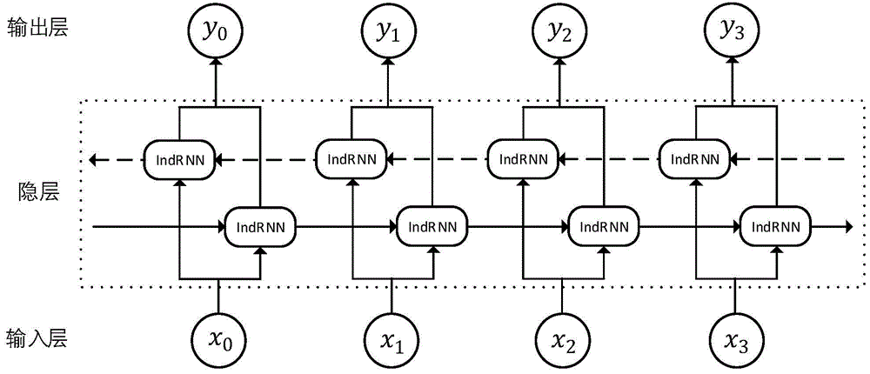
9.1 循环神经网络与情感分类实战
循环神经网络的目的是用来处理序列数据。
在传统的神经网络模型中，是从输入层到隐含层再到输出层，层与层之间是全连接的，每层之间的节点是无连接的。但是这种普通的神经网络对于很多问题却无能无力。例如，你要预测句子的下一个单词是什么，一般需要用到前面的单词，因为一个句子中前后单词并不是独立的，即一个序列当前的输出与前面的输出也有关。
这具体的表现形式为网络会对前面的信息进行记忆并应用于当前输出的计算中，即隐藏层之间的节点不再无连接而是有连接的，并且隐藏层的输入不仅包括输入层的输出还包括上一时刻隐藏层的输出。

Slide 3
9.1 循环神经网络与情感分类实战
9.1.1 基于循环神经网络的中文情感分类实战-准备工作
在讲解循环神经网络的理论知识之前，最好的学习方式就是通过实例实现并运行对应的项目，在这里作者首先带领读者完成循环神经网络的情感分类实战的准备工作。
第一步：数据的准备
首先是数据集的准备工作，在这里我们完成的是中文数据集的情感分类，因此作者准备了一套已完成情感分类的数据集，读者可以参考本书自带的dataset数据集中的chnSenticrop.txt文件确认。而此时读者需要的是掌握这数据的读取和准备工作，读取的代码如下所示：

Slide 4
9.1 循环神经网络与情感分类实战
9.1.2 基于循环神经网络的中文情感分类实战
上一节作者完成了循环神经网络的数据准备以及模型的定义，下面我们需要完整的对中文数据集进行情感分类，完整的代码如下所示：

Slide 5
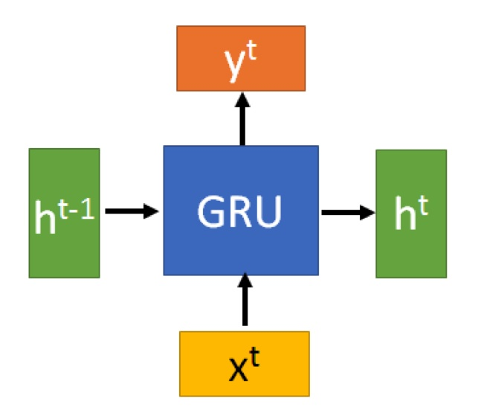
9.2 循环神经网络理论讲解
9.2.1 什么是GRU
我们在上面的实战过程中使用GRU作为核心神经网络层吗，GRU（Gate Recurrent Unit）是循环神经网络（Recurrent Neural Network, RNN）的一种，是为了解决长期记忆和反向传播中的梯度等问题而提出来的一种神经网络结构，是一种用于处理序列数据的神经网络。
GRU更擅长于处理序列变化的数据，比如某个单词的意思会因为上文提到的内容不同而有不同的含义，GRU就能够很好地解决这类问题。
1．GRU的输入与输出结构
GRU的输入与输出结构如图所示。

Slide 6
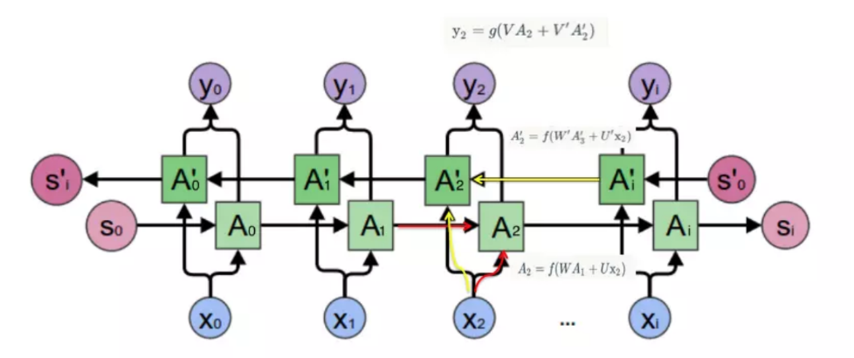
9.2 循环神经网络理论讲解
9.2.2 单向不行，那就双向呗
在前面我们略微介绍了一下GRU中的参数bidirectional，bidirectional参数是双向传输，其目的是将相同的信息以不同的方式呈现给循环网络，可以提高精度并缓解遗忘问题。双向GRU是一种常见的GRU变体，常用于自然语言处理任务。
GRU特别依赖于顺序或时间，它按顺序处理输入序列的时间步，而打乱时间步或反转时间步会完全改变 GRU从序列中提取的表示。正是由于这个原因，如果顺序对问题很重要（比如室温预测等问题），GRU的表现会很好。
双向GRU利用了这种顺序敏感性，每个GRU分别沿一个方向对输入序列进行处理（时间正序和时间逆序），然后将它们的表示合并在一起（如所示）。通过沿这两个方向处理序列，双向GRU捕捉到可能被单向GRU的模式。

Slide 7
9.3 本章小结
本章作者介绍了循环神经网络的基本用途与理论定义方法，可以看到循环神经网络能够较好的对序列的离散数据进行处理，是一种较好的处理方法。但是在实际应用中读者也发现了，这样模型训练的结果也只能是差强人意。

